Slide 1
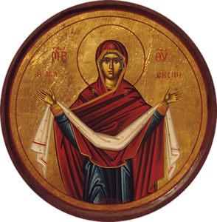
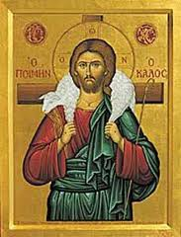

ДУШЕПОПЕЧИТЕЛЬСКИЙ
ЦЕНТР
«ОМОФОР»
Новокузнецкая и Таштагольская епархия
г. Новокузнецк

Slide 2
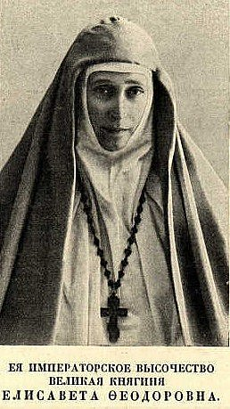
Литургия после Литургии
  С самого начала Великая Княгиня ставила задачи внутренней миссии, обращенной к страждущему русскому народу.
«…ибо нашедши погибающую душу, послужить спасению ее есть великое дело христианского милосердия и истинный образ ее…
Все виды помощи при обители возникли сами собой из просьб о помощи, с которыми ежедневно обращались в Обитель» (Отчет Великой Княгини Елисаветы, 1910 г.)
Вопрос о видах служения, формах помощи для сестер Обители не был предметом теоретизирования, а возник из глубокого понимания российской действительности.
Е.В.Белякова, Н.А.Белякова «Святая преподобномученица Елисаветы Феодоровна и вопрос о пути русского монашества», ж. Церковь и время, № 48

Slide 3
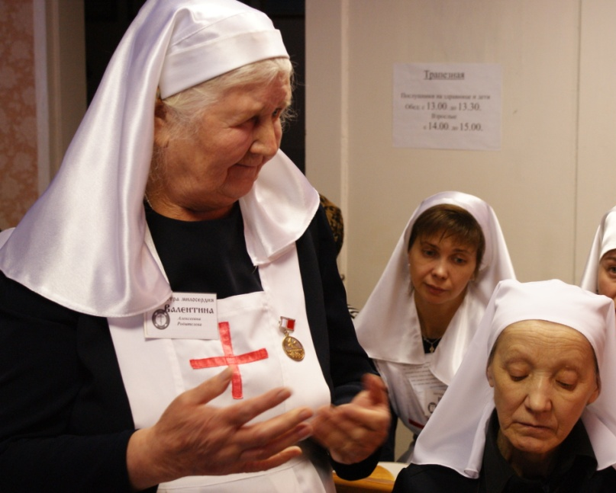

Добровольное открытое
Марфо-Мариинское движение приходского типа
Просветительное сестричество (в которое входят и братья милосердия), собранное вокруг людей, подвижников сознательной веры, смотрящих на сестричество как на дело Божие, а на себя — как на работников, Самим Господом на это дело поставленных.
Священник Николай Опоцкий. Идеальная община и путь к ее восстановлению: Два доклада о возможной организации приходской жизни. М: МОО Культурно-просветительский центр «Преображение». 2011

Slide 4
Душепопечительский комплекс помощи зависимым и их созависимым родственникам на базе добровольного открытого Марфо-Мариинского движения приходского типа
ХРАМ
СВ.ПРП. СЕРАФИМА ВЫРИЦКОГО
с 2005 г.
С 2012 г. УЧЕБНО-МЕТОДИЧЕСКИЙ
РЕСУРСНЫЙ ЦЕНТР
ПО РАБОТЕ С РОДСТВЕННИКАМИ НАРКОЗАВИСИМЫХ ЛЮДЕЙ
с 1995 г. ПРАВОСЛАВНОЕ СЕСТРИЧЕСТВО
культурно-просветительская, миссионерская, благотворительная, образовательная деятельность
С 2000 г. ДУШЕПОПЕЧИТЕЛЬСКИЙ ЦЕНТР «ОМОФОР»
ПОМОЩЬ ЗАВИСИМЫМ И СОЗАВИСИМЫМ
Notes:
Община представляет собой иерархически выстроенную структуру.

Slide 5
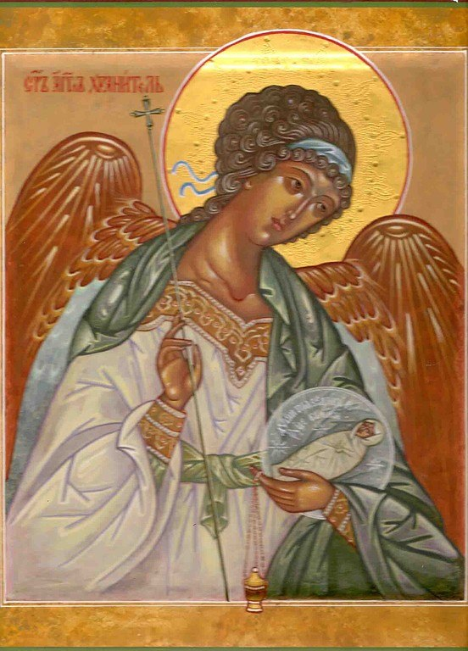
Отличие душепопечения от реабилитации
душепопечение – это есть
возведение человеческого
образа к Божьему,
т.е. попечение о душе
реабилитация – это
восстановление
человеческого образа
в социуме

Slide 6
«Помощь семьям с зависимыми родственниками»
Е.А. Савина цитаты из вебинара http://www.youtube.com/watch?x-yt-cl=84503534&v=nO7ewOvH7QM&x-yt-ts=1421914688
Реабилитации от начала до конца происходит в одной общине
Опытный священник, который идет по этому духовному пути – духовный отец, предстоятель перед Богом
Консультант – помощник, сам прошедший не без ошибок и падений путь выздоровления, который помогает выздоравливать. Ему можно всегда позвонить.
Осознание своих грехов через (с помощью) других членов общины
Молитва о зависимом и его созависимых родственниках, общая молитва родственников и самих зависимых в храме, молебны с чтением акафистов для созависимых, групповое чтение Псалтири
Духовные беседы (обучение) для созависимых и членов общины, которые ведут опытные консультанты
Паломнические поездки
Обучение консультантов на семинарах
Дела милосердия – служение другим людям – «это очень важно»

Slide 7
Отличительные черты работы
Душепопечительского Православного Центра «Омофор»
Душепопечение всех членов семьи зависимого и их духовно-нравственное возрождение
Уникальная тонкая работа с каждым человеком на стыке религии, психологии, медицины, с использованием методов духовно-ориентированного диалога
Принцип «Не навреди» в первую очередь по отношению к душе человека
Формирование православной общины из бывших созависимых и зависимых, деятельность которой направлена на помощь в душепопечении лиц зависимого поведения
Постоянная работа с иногородними созависимыми
Отсутствие кодирования, зомбирования и другого насилия над личностью

Slide 8
Статистика
с 2000 г.
57 человек стали сестрами и братьями милосердия- это 65% от общего числа членов Сестричества
2008 семей обратились в центр
742 семьи находятся
в зоне наблюдения
71 человек из числа родителей активно служат в Сестричестве
Волонтеры – педагоги, психологи, врачи, фармацевты, мед.сестры, инструкторы по физ.культуре и др.
Notes:
Результаты работы с зависимыми родствениками зависимых людей.

Slide 9
Основные составляющие в организации реабилитационного процесса
Этапность душепопечения
Работа со всей семьей
Реабилитация в общине Марфо-Мариинского типа

Slide 10
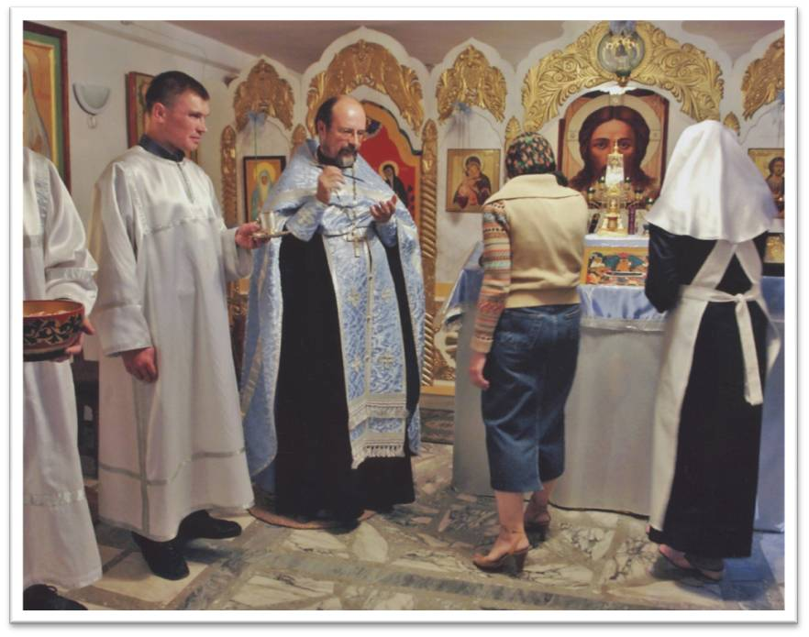
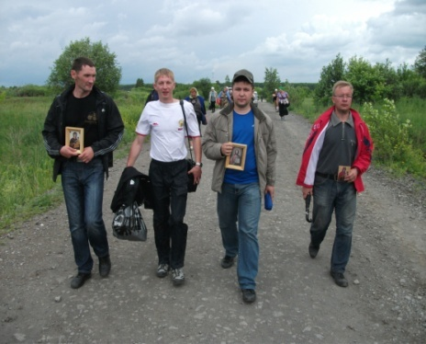
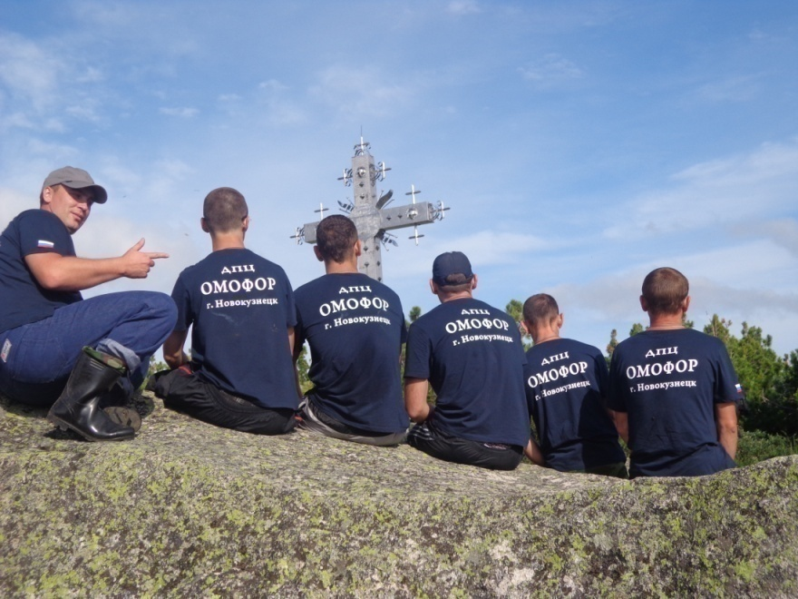
Сроки реабилитации индивидуальны как и сама личность человека. Одному достаточно год, другому больше или меньше
АК – адаптационная
квартира
В случае срыва на ступенях реабилитации процесс душепопечения начинается с амбулаторного этапа
АК
V этап
IV этап
III этап
возврат
II этап
паломнический
загородный,
дневной стационар
I этап
больничный
амбулаторный
Notes:
Этапы личностного возрастания одинаковы, но идут по ним с разной скоростью.
10

Slide 11
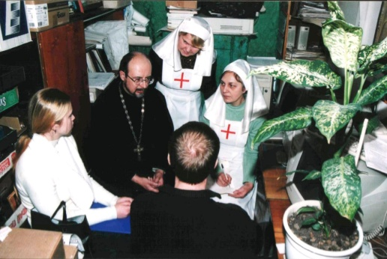
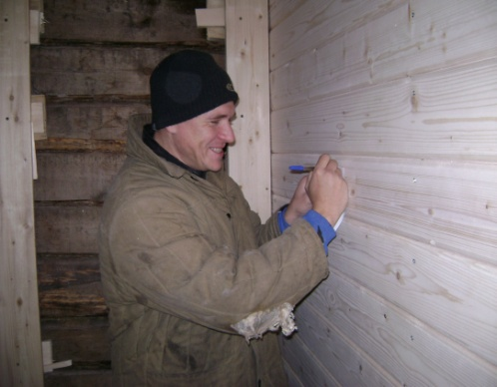
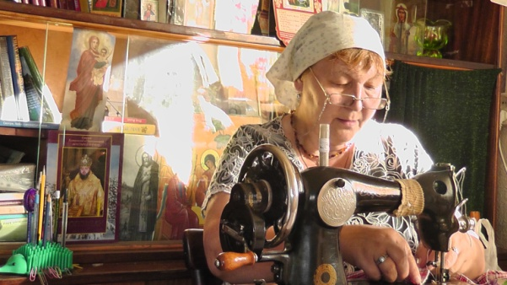
Душепопечение семьи
сотрудники ДПЦ
зависимый
реабилитант
созависимые родственники
Notes:
Работа с семьей – главная особенность нашей методики.

Slide 12
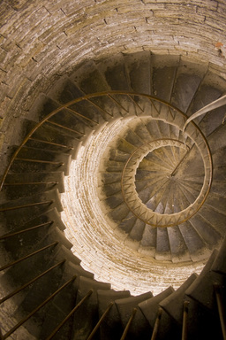
Душепопечение в церковной общине как многосторонний, постоянный, сквозной мотивационный процесс
Два аспекта
При первичном приеме.
Работа с созависимыми рассматривается как
косвенный подход к мотивации самих зависимых.
2. В процессе всего душепопечения.
В силу вовлечение семьи в процесс душепопечения мотивация
носит сквозной перманентный и возвратный характер

Slide 13
Два аспекта мотивации при работе в церковной общине
на стадии первичного приема, когда необходимо мотивировать зависимых через созависимых посредством работы с семьей
2. непрерывная мотивация зависимых в процессе воцерковления всей семьи на всех этапах душепопечения: амбулаторном-загородном-адаптационом

Slide 14
РЕАБИЛИТАЦИОННЫЙ ПРОЦЕСС
Первич-ное консультирование
Дезин-токсика-ция
Мотива-ционный период
Ресоци-ализация
Пост-реаби-литация
ДУШЕПОПЕЧИТЕЛЬСКИЙ ПРОЦЕСС
Первич-ное консульти-рование
Больнич-ный этап
Загород-ный этап
Паломни-ческий этап
Возвра-щение в жизнь
Мотивационная работа с созависимыми

Slide 15
Душепопечение созависимых в Марфо-Мариинской общине является по своей сути методикой постоянной и эффективной мотивации как зависимых, так и созависимых родственников.
Существует два аспекта мотивационного душепопечения:
1.С учетом того, что семья является единой системой, в пространстве душепопечения возникает органическая взаимосвязь между всеми членами семьи, что ведет к переструктурированию мотивационых отношений в процессе воцерковления созависимых и их молитвенной практики.
2. Зависимый включается в мотивационную работу не только на этапе первичного приема и начального воцерковления, но и в процессе прохождения загородной реабилитации, и после окончания загородной реабилитации в стадии адаптации на городском этапе, ибо семья как малая церковь поддерживает, укрепляет в зависимых желание продолжить реабилитацию, вернуться в социум в качестве обновленного, воцерковленного человека и в дальнейшем не только сохранить этот потенциал воцерковленности, но и возрастать в воцерковленной семье составе православной общины

Slide 16
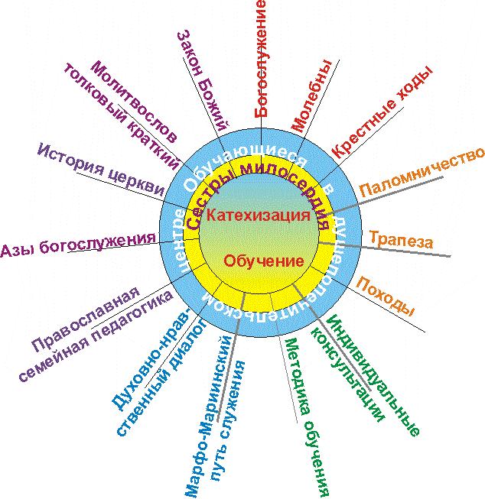
Обучение в общине – на основе спонтанной реальности –
– спонтанные житейские понятия – несистемные, неосознанные, но они помогают жить

Slide 17
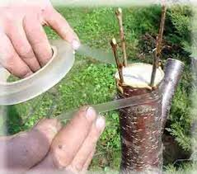
Диалогическое консультирование проводится на трех уровнях
Уровень выслушивания
Выслушиваем, по ходу делаем пометки, которые помогают дальше строить беседу
Важно, как сидит консультант, чтобы его ничего не отвлекало
Внимательно следим за человеком, чтобы понять может ли он дальше участвовать в диалоге
Уровень побуждения
Уровень изменения сознания. Даем человеку навыки церковной жизни и тем самым прививаем его к великой духовной традиции

Slide 18
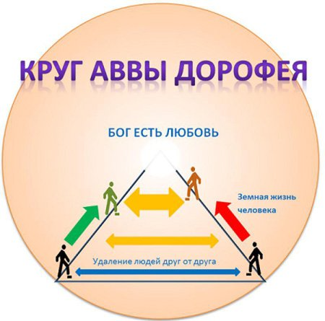
Для ведения духовно-ориентированного диалога от куратора требуется:
особое внимание к слову, молчание
установление дистанции – вненаходимости
доминанта на собеседнике
открытость
умение выслушивать
навык подтверждать голос совести собеседника
ВИДЕТЬ ОБРАЗ БОЖИЙ В ЧЕЛОВЕКЕ,
помятование, что его привел сам Господь
Для того чтобы видеть другого,
себя надо устранить, преодолеть свою пристрастность

Slide 19
Диалог - не только «разговор двоих», но способ открытия, обнаружения внутренней жизни человека, помощь и посредничество консультанта во внутреннем диалоге наличного и духовного Я человека, решающего трудные, в основе - духовно- нравственные проблемы своей жизни
понимается как установление внутренней связи, единения
предполагает совместность, общность, единство, полифоническое согласие самостоятельных и неслиянных голосов
обращенность к духовному началу в человеке, к его духовному Я

Slide 20
Тамара Александровна Флоренская
«Из того факта, что мы признаем духовное Я в человеке,
следует, что мы не можем воздействовать на
собеседника и управлять им, потому что глубина
личности является тайной для нас, мы не в состоянии
постичь глубину образа Божия в человеке…
В диалогических отношений одной из основных
ценностей является свобода. Человек сам принимает
решение, беря ответственность за собственную жизнь».

Slide 21
Опыт практической работы с созависимыми в общине
(низкопороговая реабилитация)
ведения первичного приема:
- правила
- условия
- последовательности
2. работа с семьей в условиях
общинного душепопечения

Slide 22
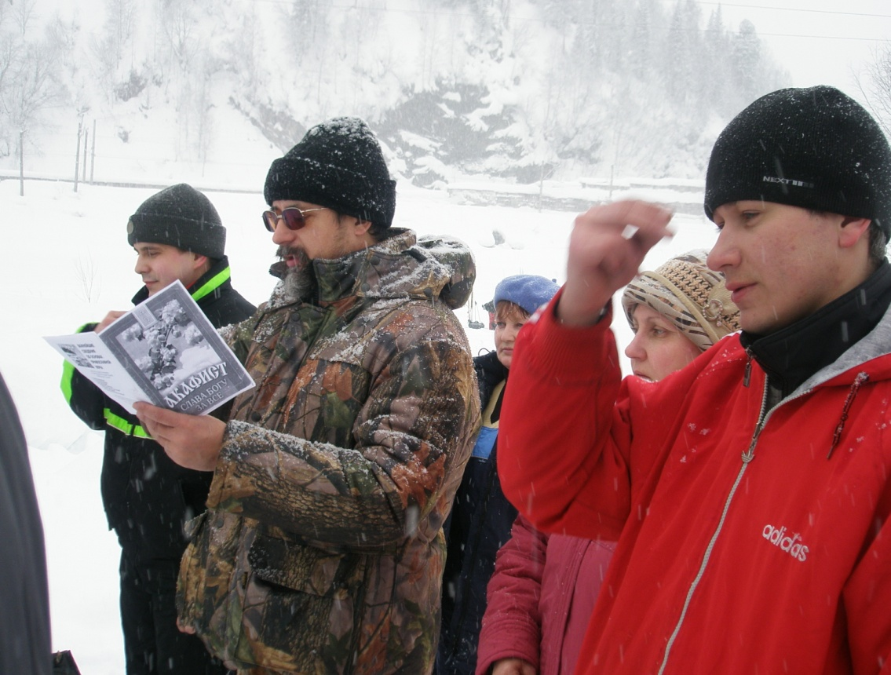
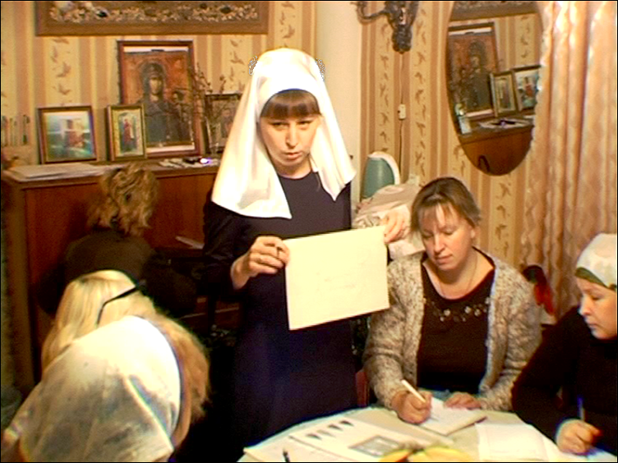
Начинаем мы работать с семьей, с теми ее членами, кто готов следовать нашим советам,
а уже позднее с наркозависимыми – людьми совершенно интактными, которые не хотят реабилитироваться
Такой порядок позволяет создать для наркомана среду возвращения – воцерковленную семью

Slide 23
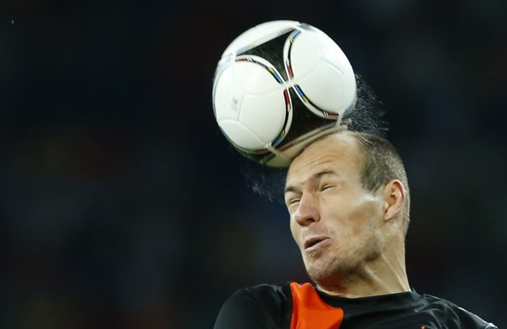

Требования к душепопечителю
(консультанту)
Амбулаторный этап
– первичный прием
Иметь искреннее желание помочь пришедшему
Быть обученным консультантом
Постоянно совершенствоваться
Быть членом общины
Жить в ритме жизни Церкви
  Регулярно посещать богослужения
  Исповедаться
  Причащаться
Молиться

Slide 24
Кто проводит первую встречу ?
Сестра / брат милосердия, которые имеют возможность делить времени столько, сколько необходимо или сколько может человек слушать
Беседы индивидуальные, а не групповые
Со священником можно встретиться в дальнейшем при необходимости или желании семьи
Встреча со священником на исповеди, участие в беседе на проповедях
Консультации наиболее сложных ситуаций проводит священник

Slide 25
Готовимся к приему
Помещение
Раздаточные материалы и карточку наблюдения
Встретить
Предложить чай, литературу (если консультант занят)
Предусмотреть работу церковного киоска

Slide 26
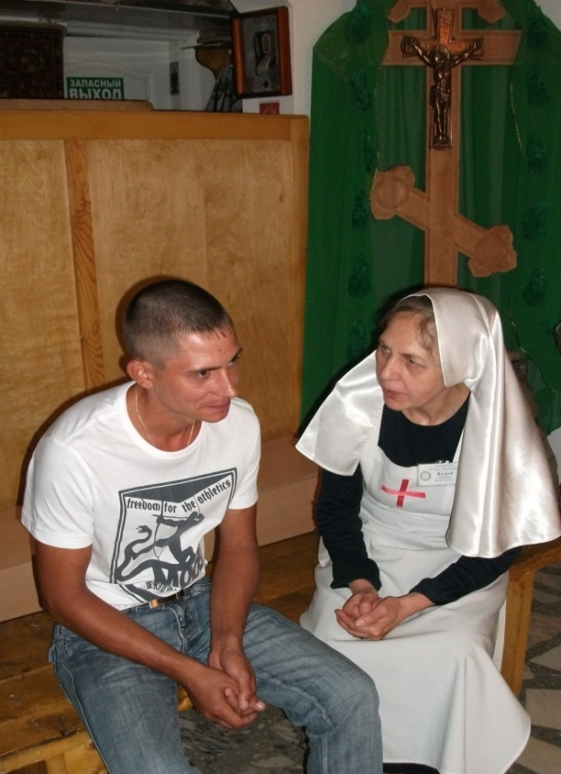
Первая встреча – правильный настрой души
На первичном приеме, когда начинается работа с семьей
Беседа ведется отдельно с зависимым и
отдельно с созависимым
Если пришли только родители,
считаем, что реабилитация уже началась
Используется опыт диалогического
консультирования Т.А.Флоренской

Slide 27
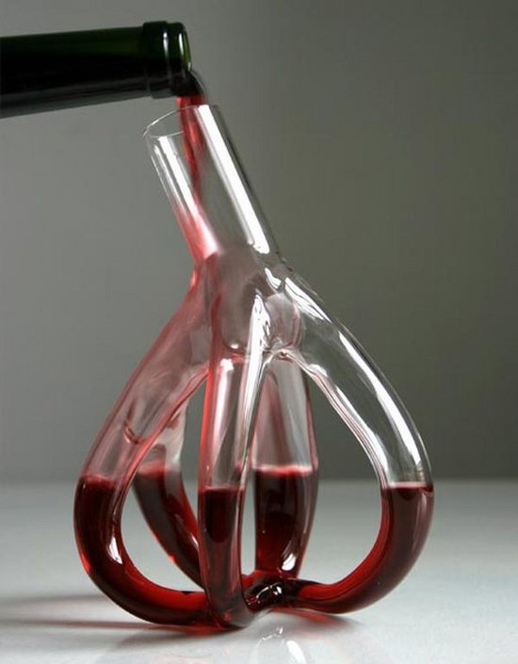
О чем говорим на первичной консультации
как видит сам человек свою проблему, показываем его проблему с другой стороны
какую помощь ожидает человек
какие способы решения проблемы были использованы ранее, их результативность и отношение человека к этому
причины прихода на консультацию именно сейчас
что человек понимает под понятием «выздоровление»
в каком духовном состоянии находятся
степень воцерковления
стадия болезни
сын (дочь) болен и ему необходима помощь близких
ребенок должен вернуться в воцерковленную семью
Родственники и зависимые -«сообщающиеся сосуды» - родителям необходимо начать с себя
На всех этапах реабилитации зависимого созависимые не отдыхают, а тоже проходят реабилитацию

Slide 28
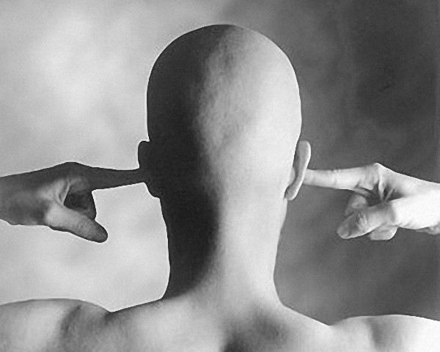
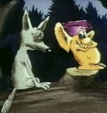
Важные моменты первичного приема
«Понимание собеседника без знания мотива собеседника есть всегда неполное понимание» Л.С.Выготский
Заинтересовать в
дальнейшей реабилитации
четком выполнении рекомендаций
Замотивировать на прохождение
полного курса реабилитации
Совместно вырабатываем рекомендации по выходу из сложной ситуации,
Намечаем план духовной реабилитации зависимых и созависимых членов семьи
важно услышать самому и чтобы тебя услышали

Slide 29
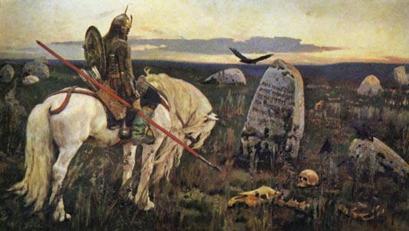
План духовной реабилитации
Подход к плану духовной реабилитации на первой беседе индивидуальный (посильный), это либо:
Проработка Толкового молитвослова
Исповедь или исповедь с причастием
Чтение Евангелия
Утреннее, вечернее правило или только короткие молитвы
Включение в молитву по соглашению (чтение Псалтири)
Привлечение к духовной поддержке крёстных, братьев, сестер и др.

Slide 30
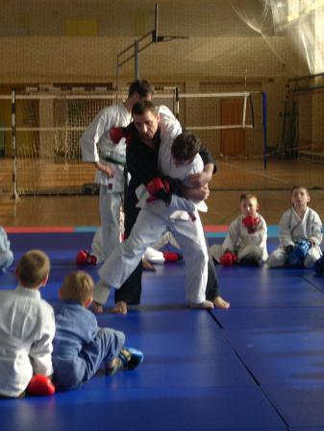
По окончании первой беседы
заполняется карточка индивидуального наблюдения семьи
вырабатываются рекомендации дальнейшего душепопечения в зависимости от степени духовно-нравственного состояния личности зависимого и его близких
на повторных приемах
ведется регулярное заполнение карточки индивидуального наблюдения семьи
отслеживается выполнение полученных ранее
рекомендаций
при каждой встрече намечается план выхода
из создавшегося «тупика» через путь одновременного
духовного возрастания зависимого и созависимого
Такая система ведения карточек позволяет
вести мониторинг процесса душепопечения

Slide 31
Первичные сведения
ФИО вид зависимости
Дата рождения не - / крещеный
Образование
Место жительства
Место работы/учебы, профессия
Сведения о родственниках, контактные телефоны
Сведения о семье зависимого (жена, дети)
Описываются основные моменты беседы и выработанные рекомендации (для того, чтобы в следующий раз проанализировать их выполнение)

Slide 32
Катехизация проводится на всех этапах реабилитации
Обучение навыкам молитвы
Обучение специальному молитвенному правилу
Индивидуальное обучение подготовки к Святым Таинствам
Обучение чтению Псалтири с толкованием
Обучение чтению Святого Евангелия с толкованием
Обучение правилам поведения в Храме, изучение литургии
Изучение Заповедей Божиих
Знакомство с Марфо-Мариинским путем духовного развития
Участие в молебнах
Информирование о грехе аборта и его духовных последствиях
Просмотр фильмов с последующим обсуждением

Slide 33
Ступени роста
1 - Амбулаторный
для зависимых при начальном воздержании от наркотиков, алкоголя – исповедь (2-3 раза),Причастие
для созависимых - исповедь (2-3 раза), причастие, работа с Молитвословом, включение в выполнение послушаний в Общине
Начало процесса воцерковления всей семьи
Начало процесса возвращения обществу «потерявшихся в жизни» людей
2 - Больничный
прекращение приема наркотика/алкоголя;
исповедь (2-3 раза), причастие (в зависимости от длительности нахождения на данном этапе)
По окончании сразу уезжает в загородный центр
Назначается при необходимости
Как переходный к загородному
Продолжение процесса воцерковления реабилитируемого и его семьи
Взаимодействие на единой мировоззренческой основе
священника, врача, куратора-душепопечителя в совместном лечении духа, души и тела зависимого

Slide 34
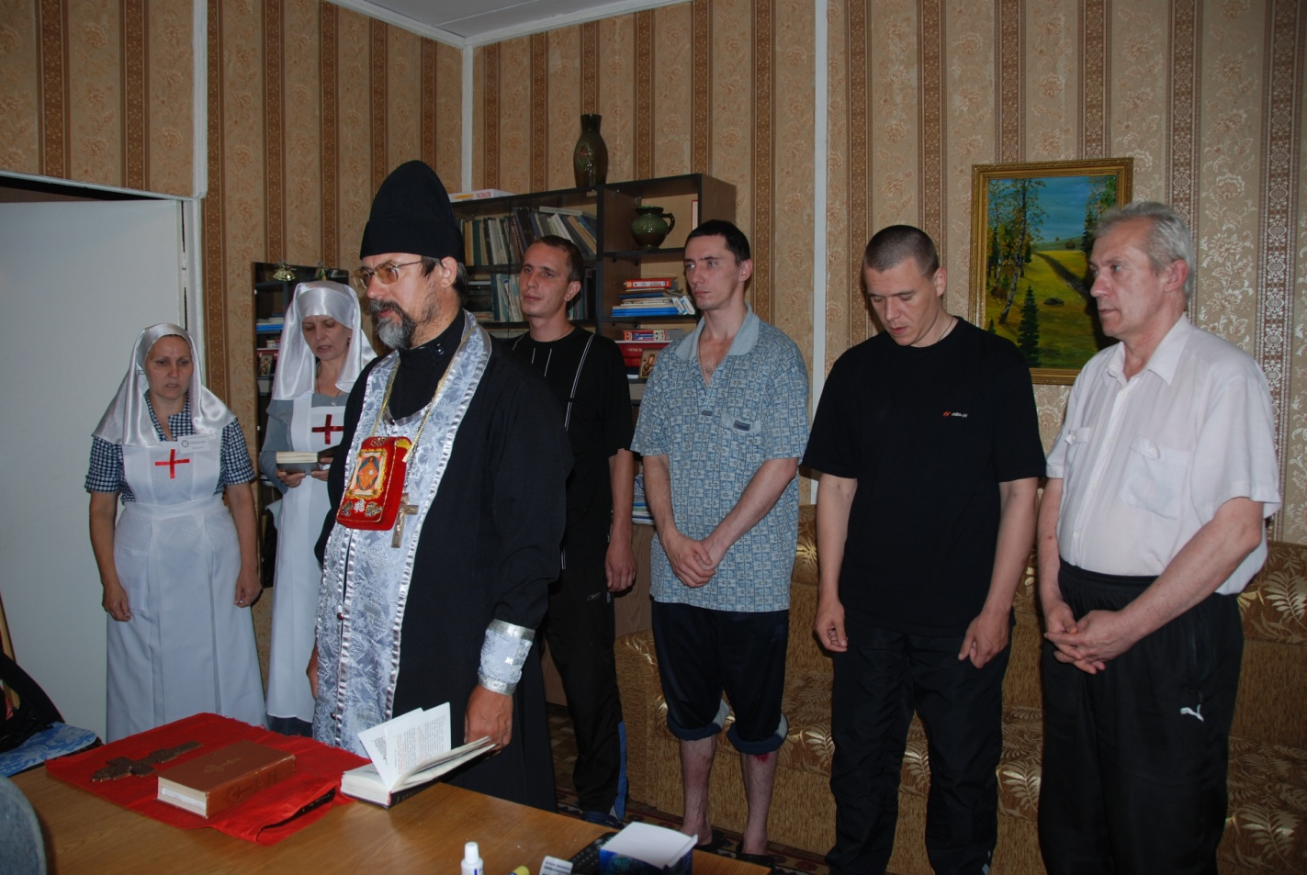
2 этап реабилитации - больничный

Slide 35
3 этап - загородный
Попадает на этот этап только после амбулаторного или амбулаторного и больничного этапов
Заключается договор с реабилитантом и родственниками
Добровольно приезжает на реабилитацию
Возможен повторный прием на этот этап
Срок прохождения – не менее года

Slide 36
Ступени роста
3 - Загородный,
дневной стационар
4 - Паломнический
Для зависимых
углубление воцерковления:
исповедь и причастие 2 раза в месяц
Посещение Храма еженедельное
Ежедневная соборная молитва
Изучение Евангелие, Закона Божия
Ежедневное послушание
воздержание от 3-4 месяцев до года
Для созависимых - продолжение поддержки в духовном возрастании семьи в общине (молитва и послушание)
Не обязателен, но желателен, чтобы человек научался жить в обычной жизни, будучи верующим человеком, готовился к возврату в обычный мир, но уже другим - обновленным человеком
На этом этапе участвует в духовных походах, поездках по святым местам, монастырям (вместе с родителями), находится там определенное время, несет послушание

Slide 37
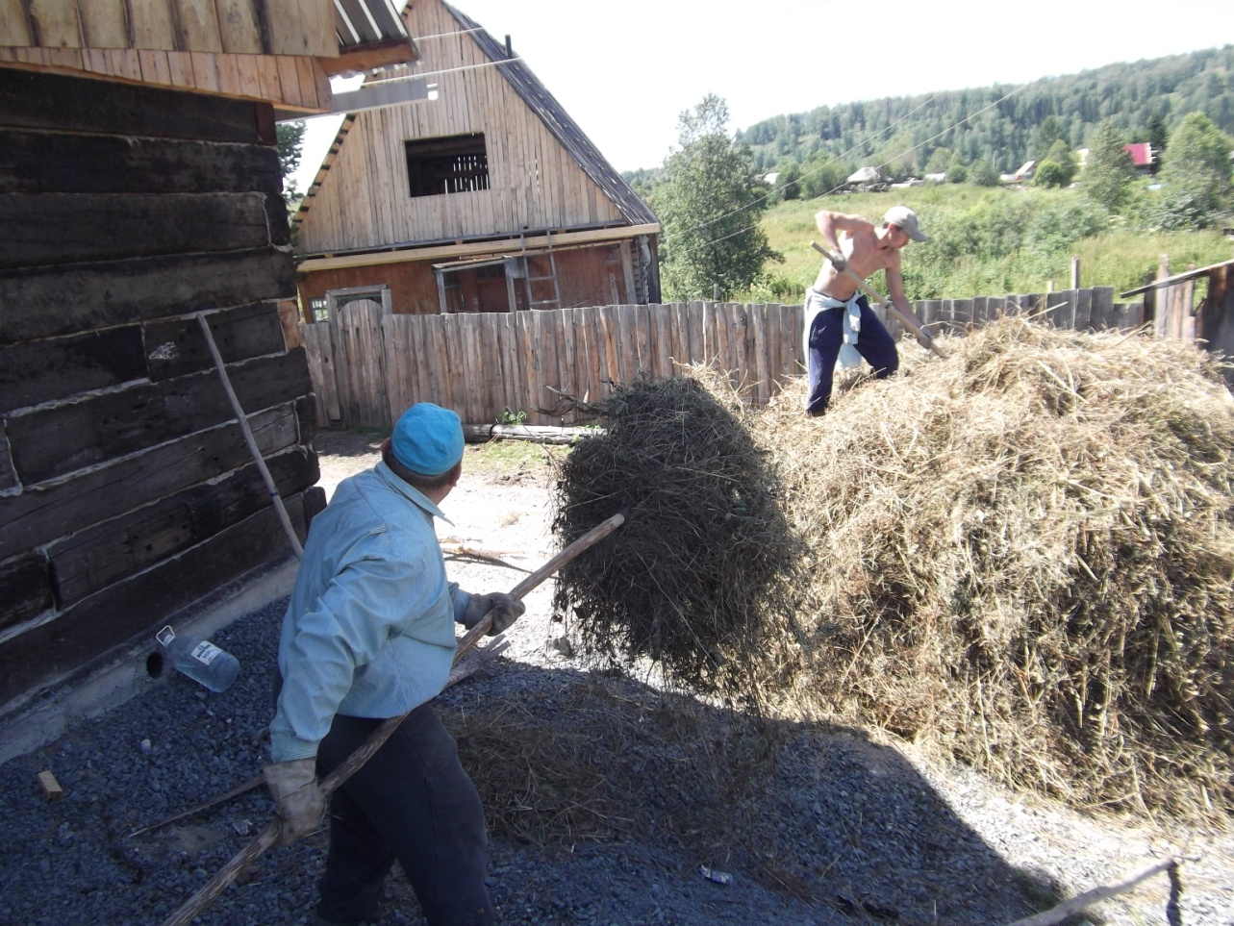
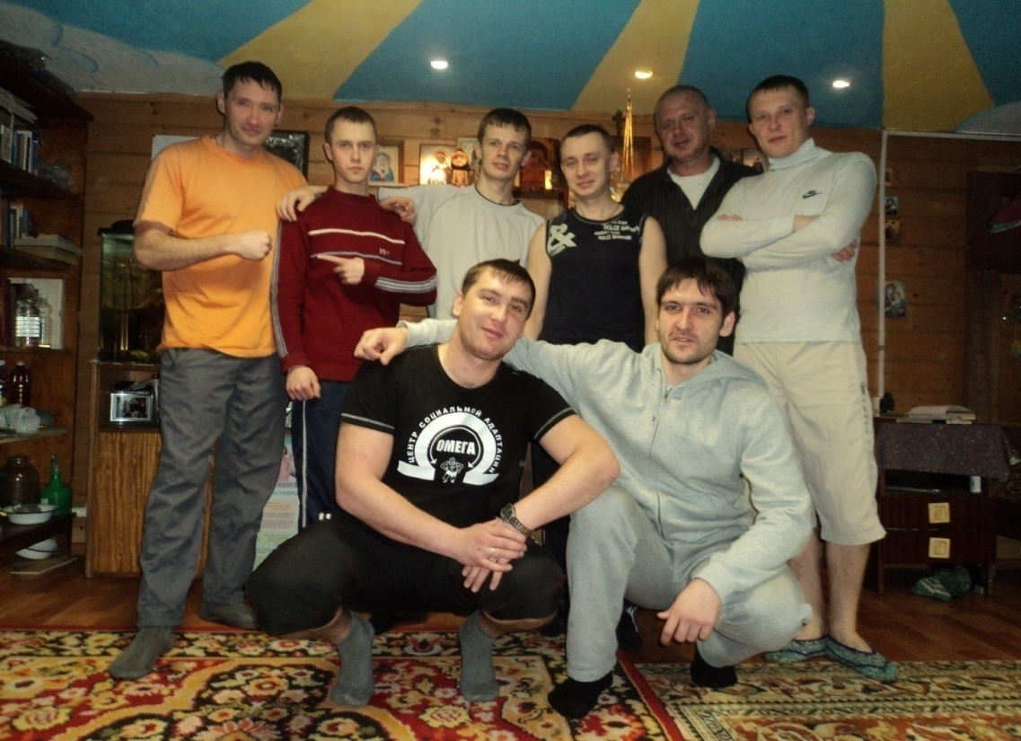
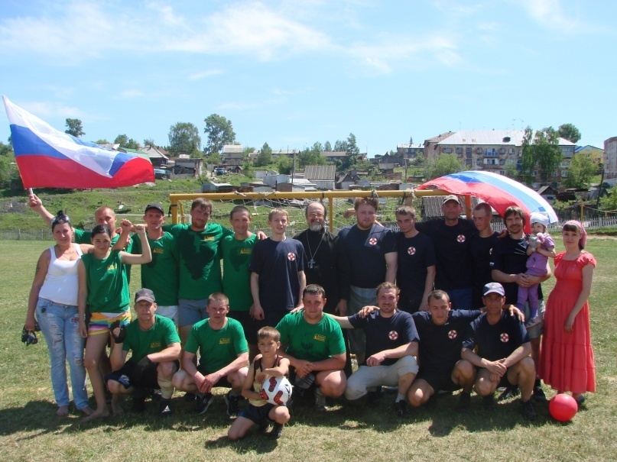
Загородная здравница -Кедровка: молитва труд и отдых
3 этап

Slide 38
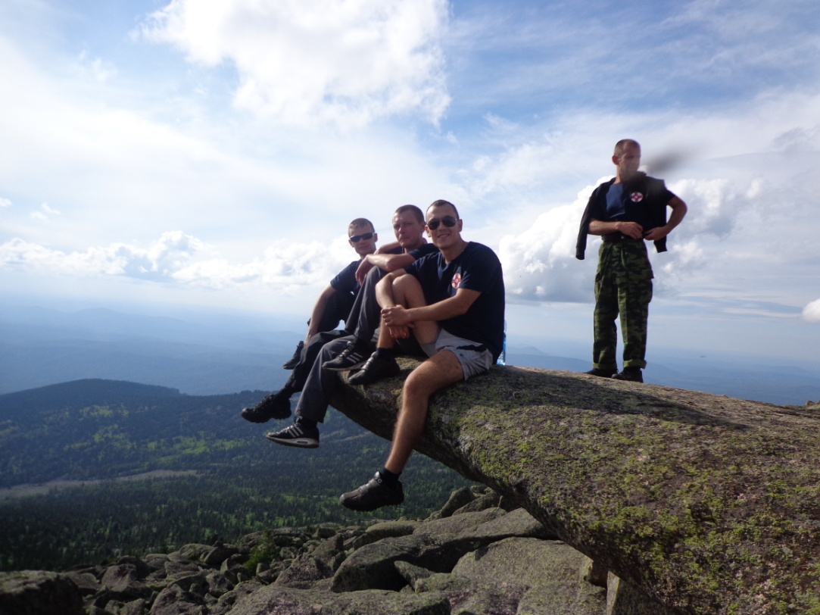
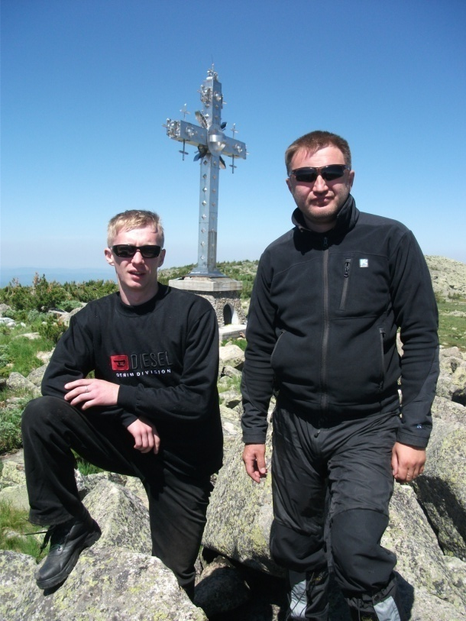
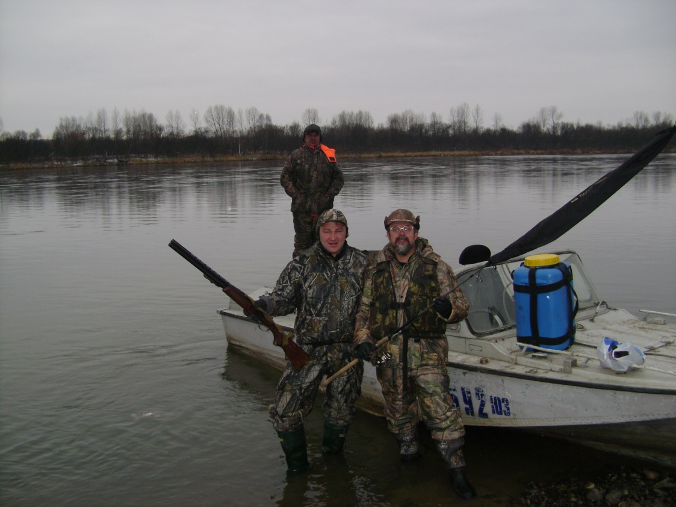
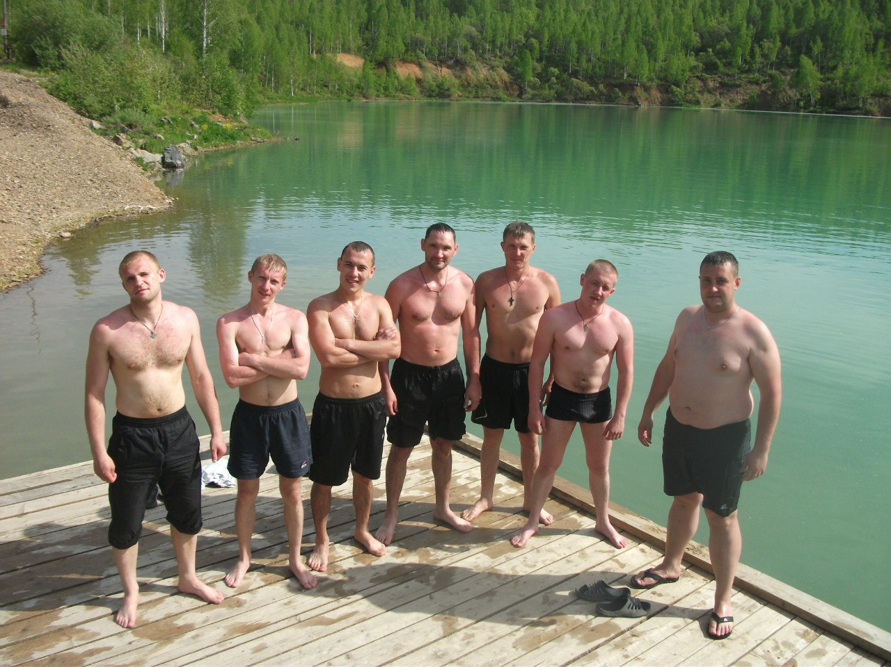
Православные походы…
О них ребята
долго и с удовольствием вспоминают
Турпоходы
4 этап- паломнический

Slide 39
5 этап - ступени роста
Возвращение
в жизнь
Адаптационная
квартира
Углубление воцерковления:
Регулярное посещение Храма
Регулярная исповедь
и Причастие
Несение послушания
Включение в общинную жизнь
Возрастание
в воздержании
Устройство на работу
Начальная социализация:
Устройство на работу
Учеба
Устройство личной жизни
Углубление воцерковления
Общение с духовником, общиной – на каждом этапе

Slide 40
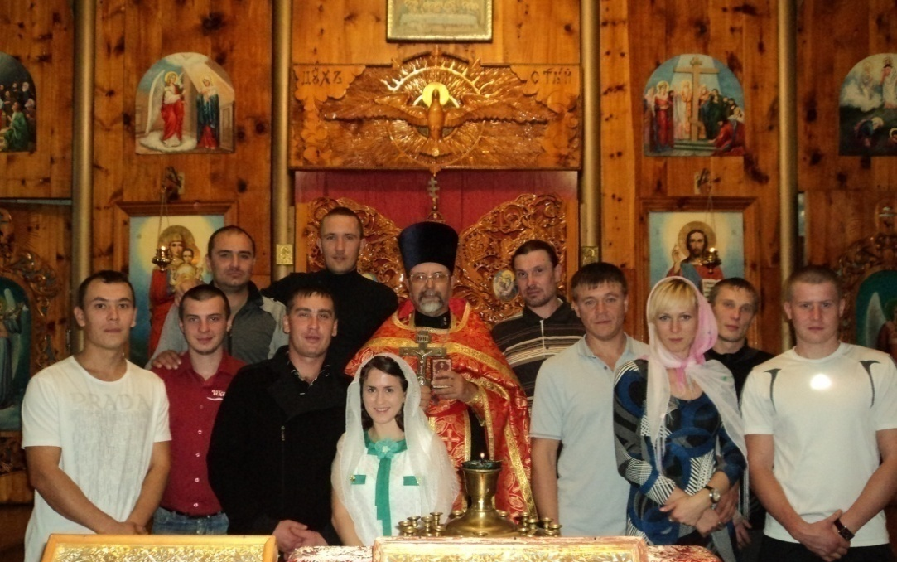
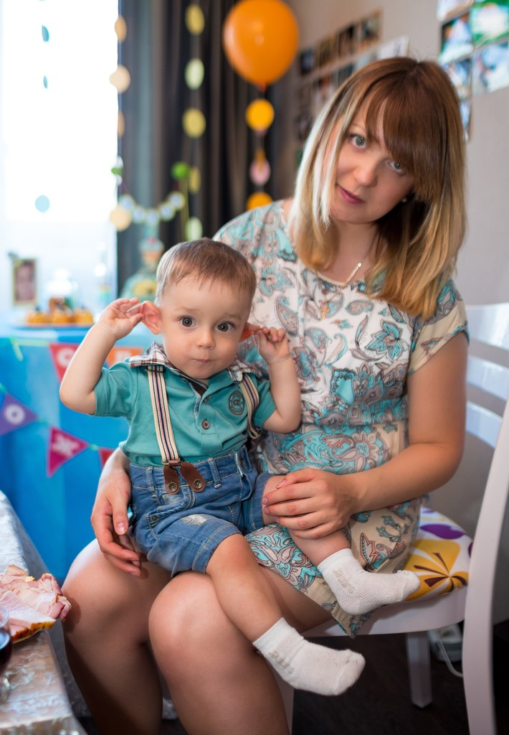
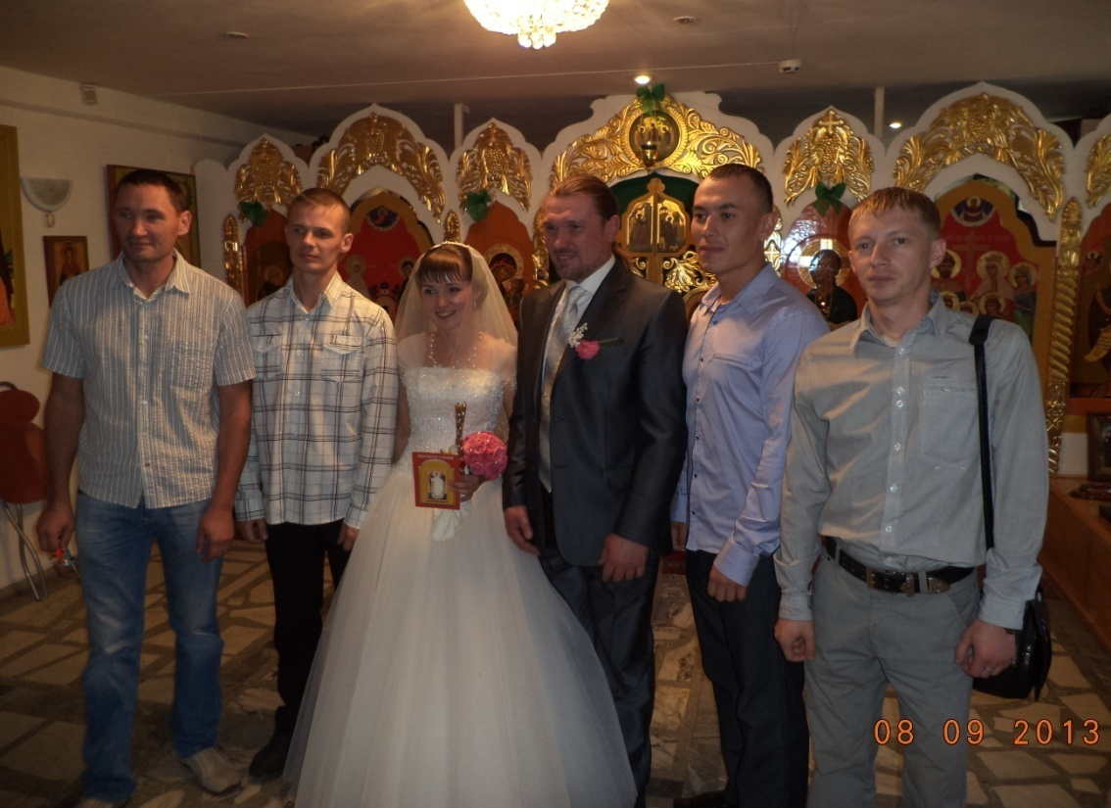
5 ЭТАП - ВОЗВРАЩЕНИЕ
В ЖИЗНЬ

Slide 41

Адаптация происходит в живой церковной общине,
что позволяет зависимому и созависимому быть в нормальной церковной среде, в обычной среде сестер милосердия, бабушек, дедушек, тетушек, дядюшек.
Он вовлекается в большую церковную семью, где милосердие и терпение сглаживает его недостатки. Церковная среда как фактор психологической адаптации способствует повышению самооценки наркозависимого.
Деловой и милосердный психологический климат в такой среде способствует тому, что община становится терапевтической средой.
И зависимый и его созависимые родственники, которые нигде не находит понимания, обретают его здесь, где люди нормально к ним относятся, воспринимают, хотя зачастую не одобряют их поведения, стараются доброжелательно помочь.

Slide 42
Литургия после Литургии
общая молитва в Храме, общая молитва дома (круговая Псалтирь, каноны, акафисты),
включение родителей в Сестринские группы, когда есть возможность вместе помолиться в экстренном случае,
привлечение родителей к дежурству у чудотворных икон и мощей Святых Угодников,
совместные паломнические поездки,
совместный труд на Здравницах и в Сестричестве,
совместные трапезы, досуг
Церковь учит и воспитывает
не только словом,
проповедью, но и всем
богочеловеческим
существованием,
богатством своего
соборного Предания,
исторического святительско-
исповеднического опыта
и переживания Христа.

Slide 43
Работа с семьей в общине:
Оказать поддержку всей семье зависимого, добровольно желающей проходить душепопечение в Центре
Научить членов семьи духовному образу жизни, правильному взаимодействию с зависимыми, правильному отношению к проблеме
Помочь
формированию социальной микросреды пациента;
оздоровлению семейного климата;
раскрытию духовного и творческого потенциала личности в воцерковленной семье
Сопровождать семью на всех этапах реабилитации и в постреабилитационный период

Slide 44
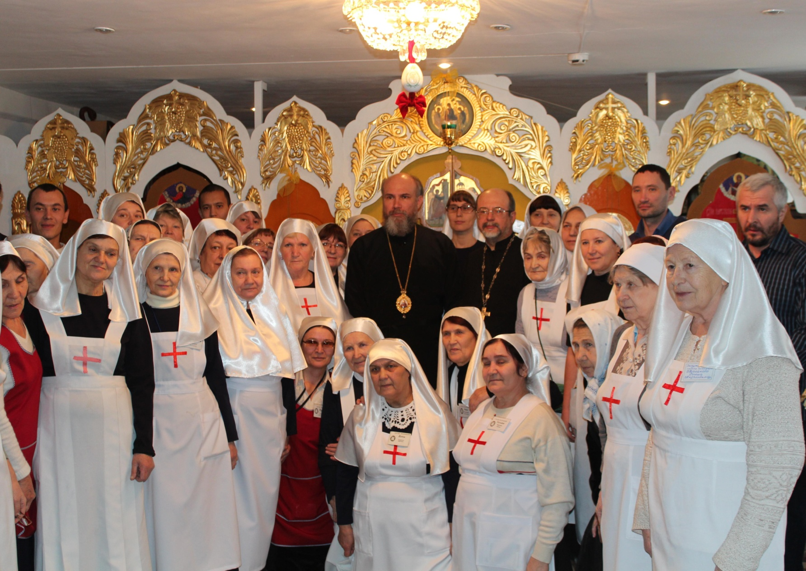
Владыка Владимир в сестричестве

Slide 45
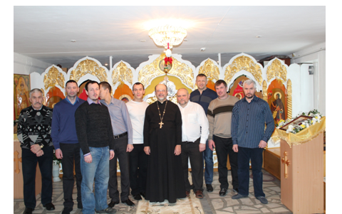
Братия нашего сестричества

Slide 46
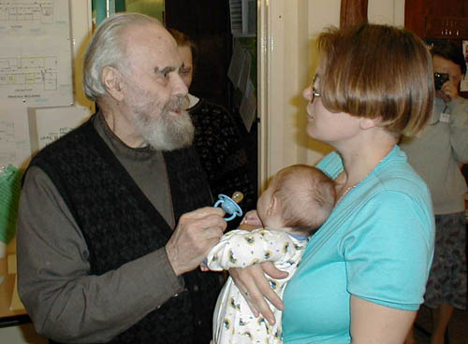
Митрополит Сурожский Антоний. Взаимоотношения внутри общины
Каждый, кто участвовал в молитвенном
собрании, кто был членом общины, сознавал, что он ближе к незнакомому ему человеку, стоящему рядом, глубоко чуждому ему по естеству, чем к самым как будто близким друзьям или родным.
И когда грех отсекал одного из членов общины, этот грех воспринимался не как нарушение церковного правила, а как рана, поразившая церковное тело. Так что Церковь — не общество праведников, собравшихся с высоты своей чистоты судить виновного, осудить его или простить.
Церковь — глубоко раненое тело, которое хочет восстановить того, кто был ближе, чем самый близкий родственник, был дороже самого дорогого друга, а теперь оказался в сени смертной, под клеймом осуждения.
http://www.pravmir.ru/obshhina-chelovecheskaya-ili-xristova/

Slide 47
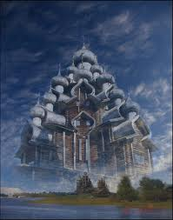
ПОМОЩИ ВАМ БОЖИЕЙ !
…жить для ближнего, если он только земное существо, - мало.
Надо видеть в ближнем человека
такого масштаба, который ему
позволит уместиться и расцвести
только в Божием граде, не только
в видимой Церкви – этого мало,
а в том Царстве Божием,
где Бог и человек будут
едины и где все масштабы будут
сверхчеловеческие, Божии.
Митр. Антоний Сурожский
«Православие и западный мир»

Slide 48

Благодарим за участие
sestrichest@mail.ru
http://www.pokrov.orthodox.ru/
Посмотрите два фильма
о нашей общине
и работе с созависимыми родственниками
1. Небо на Земле. "Стучите, и отворят вам!»
http://www.youtube.com/watch?v=SeJlqPfX9gg&x-yt-cl=85027636&x-yt-ts=1422503916#t=590
2. Небо на Земле. "Неупиваемая чаша» http://www.youtube.com/watch?v=XU6SPk2FyNA&x-yt-ts=1422503916&x-yt-cl=85027636

